Slide 1


5
길이와 시간 (『수학』 106~109쪽)
탐구 수학
- 가족 나들이 계획을
세워 볼까요
10-11차시

Slide 2

10 -11
차시
탐구 수학
학습
문제
가족 나들이 계획을 세워 보아요.

Slide 3
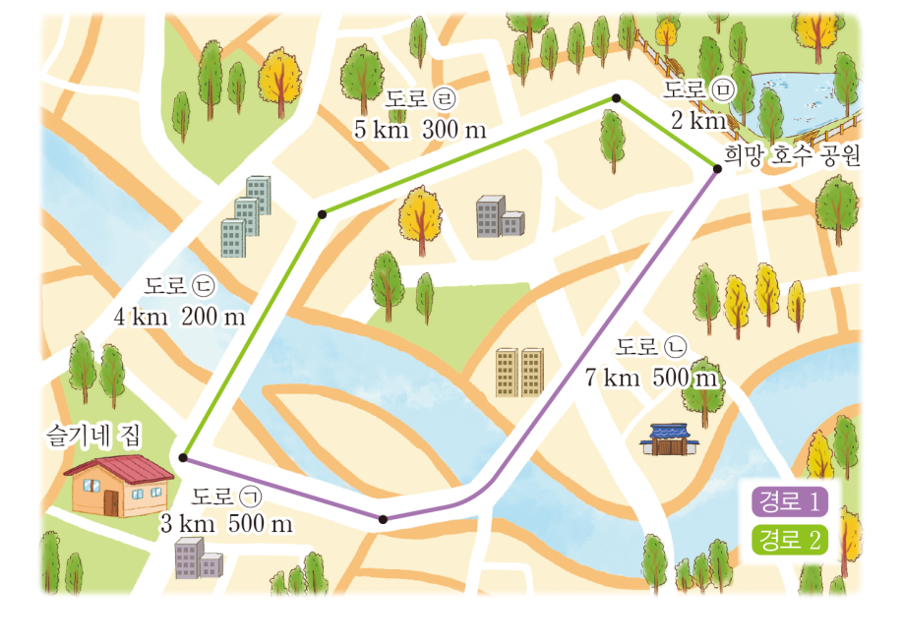
가족 나들이 장소까지의 경로 알아보기

Slide 4



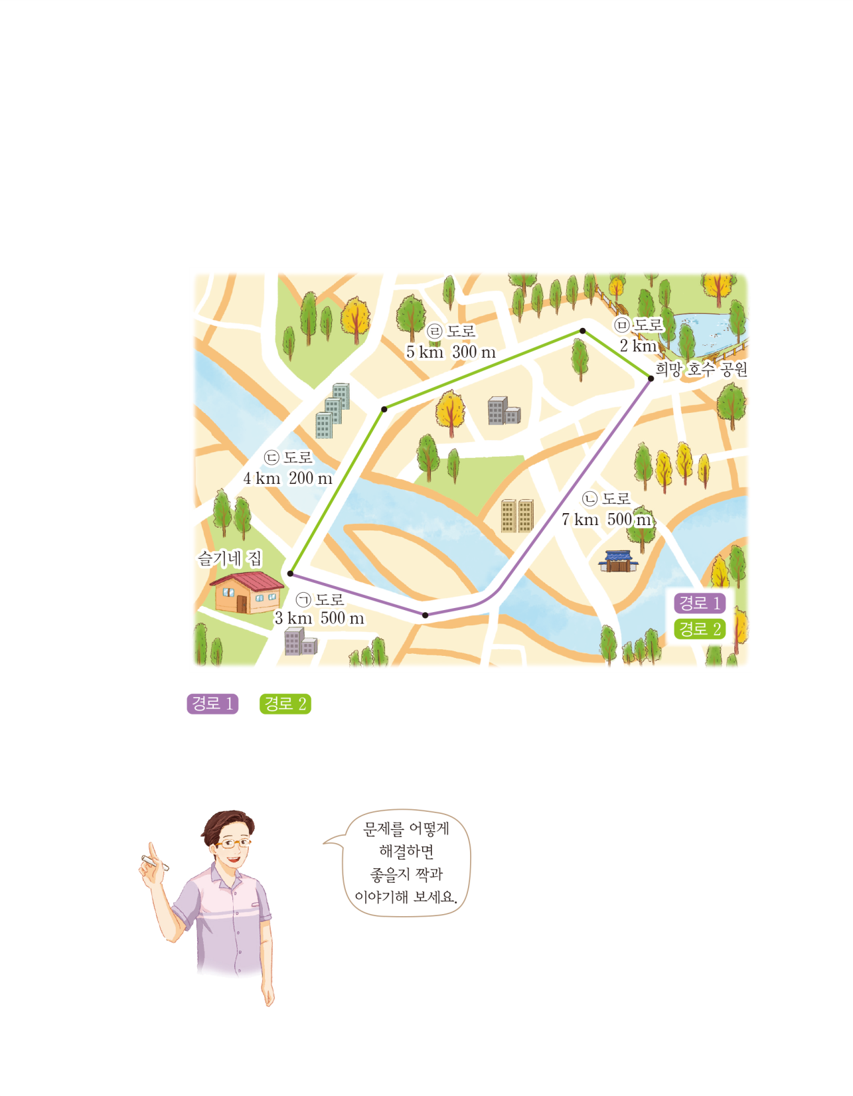

가족 나들이 장소까지의 경로 알아보기
슬기네 가족은 희망 호수 공원으로 가족 나들이를 가기로 했습니다. 집에서 희망 호수 공원까지의 거리를 알아봅시다.
슬기는 집에서 나들이 장소까지 가는 경로를 인터넷에서 검색해 보았어요. 슬기가 검색한 경로를 보고 알 수 있는 것은 무엇인가요?
두 가지 경로가 있습니다.
두 경로 모두 이동하는 데 약 30분이 걸립니다.
은 도로 ㉠에서 도로 ㉡으로 가고, 는 도로 ㉢에서 도로㉣, 도로 ㉤으로 이동합니다.

Slide 5
가족 나들이 장소까지의 경로 알아보기
두 경로 중에서 어느 경로가 더 긴지 어떻게 알 수 있나요?
두 경로의 거리를 비교합니다.
의 거리를 모두 더하고 의 거리를 모두 더하여, 그 둘을 비교합니다.
두 경로 중에서 어느 경로가 더 긴 것 같나요? 이유도 이야기해 보세요.
가 더 길 것 같습니다. 몇 km인지 어림해 보면 은 약10km이고, 는 약 11km이기 때문입니다.

Slide 6
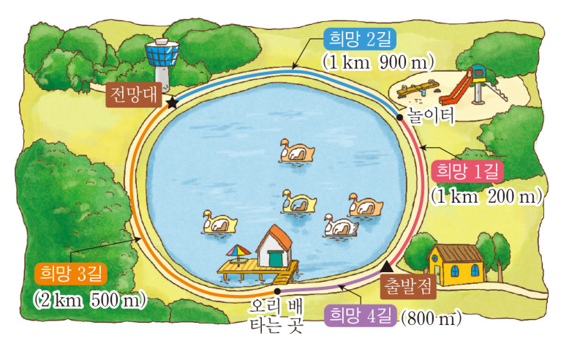
나들이 장소의 산책로 알아보기

Slide 7

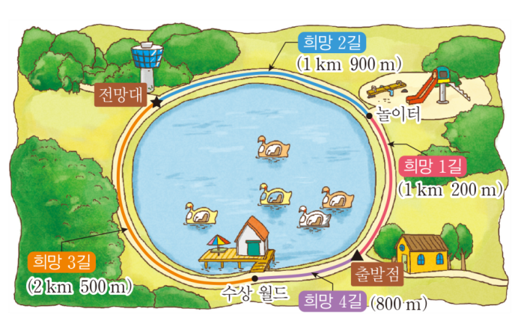

나들이 장소의 산책로 알아보기
희망 호수 공원의 출발점에서 전망대까지 가는 더 짧은 이동 거리를 구해 봅시다.
슬기는 희망 호수 공원의 지도를 구했어요. 산책로를 보고 알 수 있는 것은 무엇인가요?
산책로가 4개 있습니다.
산책로 4개의 길이를 알 수 있습니다.
출발점에서 전망대까지는 어떻게 갈 수 있나요?
과 을 거쳐서 갈 수 있습니다.
과 을 거쳐서 갈 수 있습니다.

Slide 8
나들이 장소의 산책로 알아보기
출발점에서 전망대까지 가는 두 가지 방법 중 어느 이동 거리가 더 짧은지 어떻게 알 수 있나요?
과 을 지나는 방법과 과 을 지나는 방법의 이동 거리를 비교합니다.

Slide 9
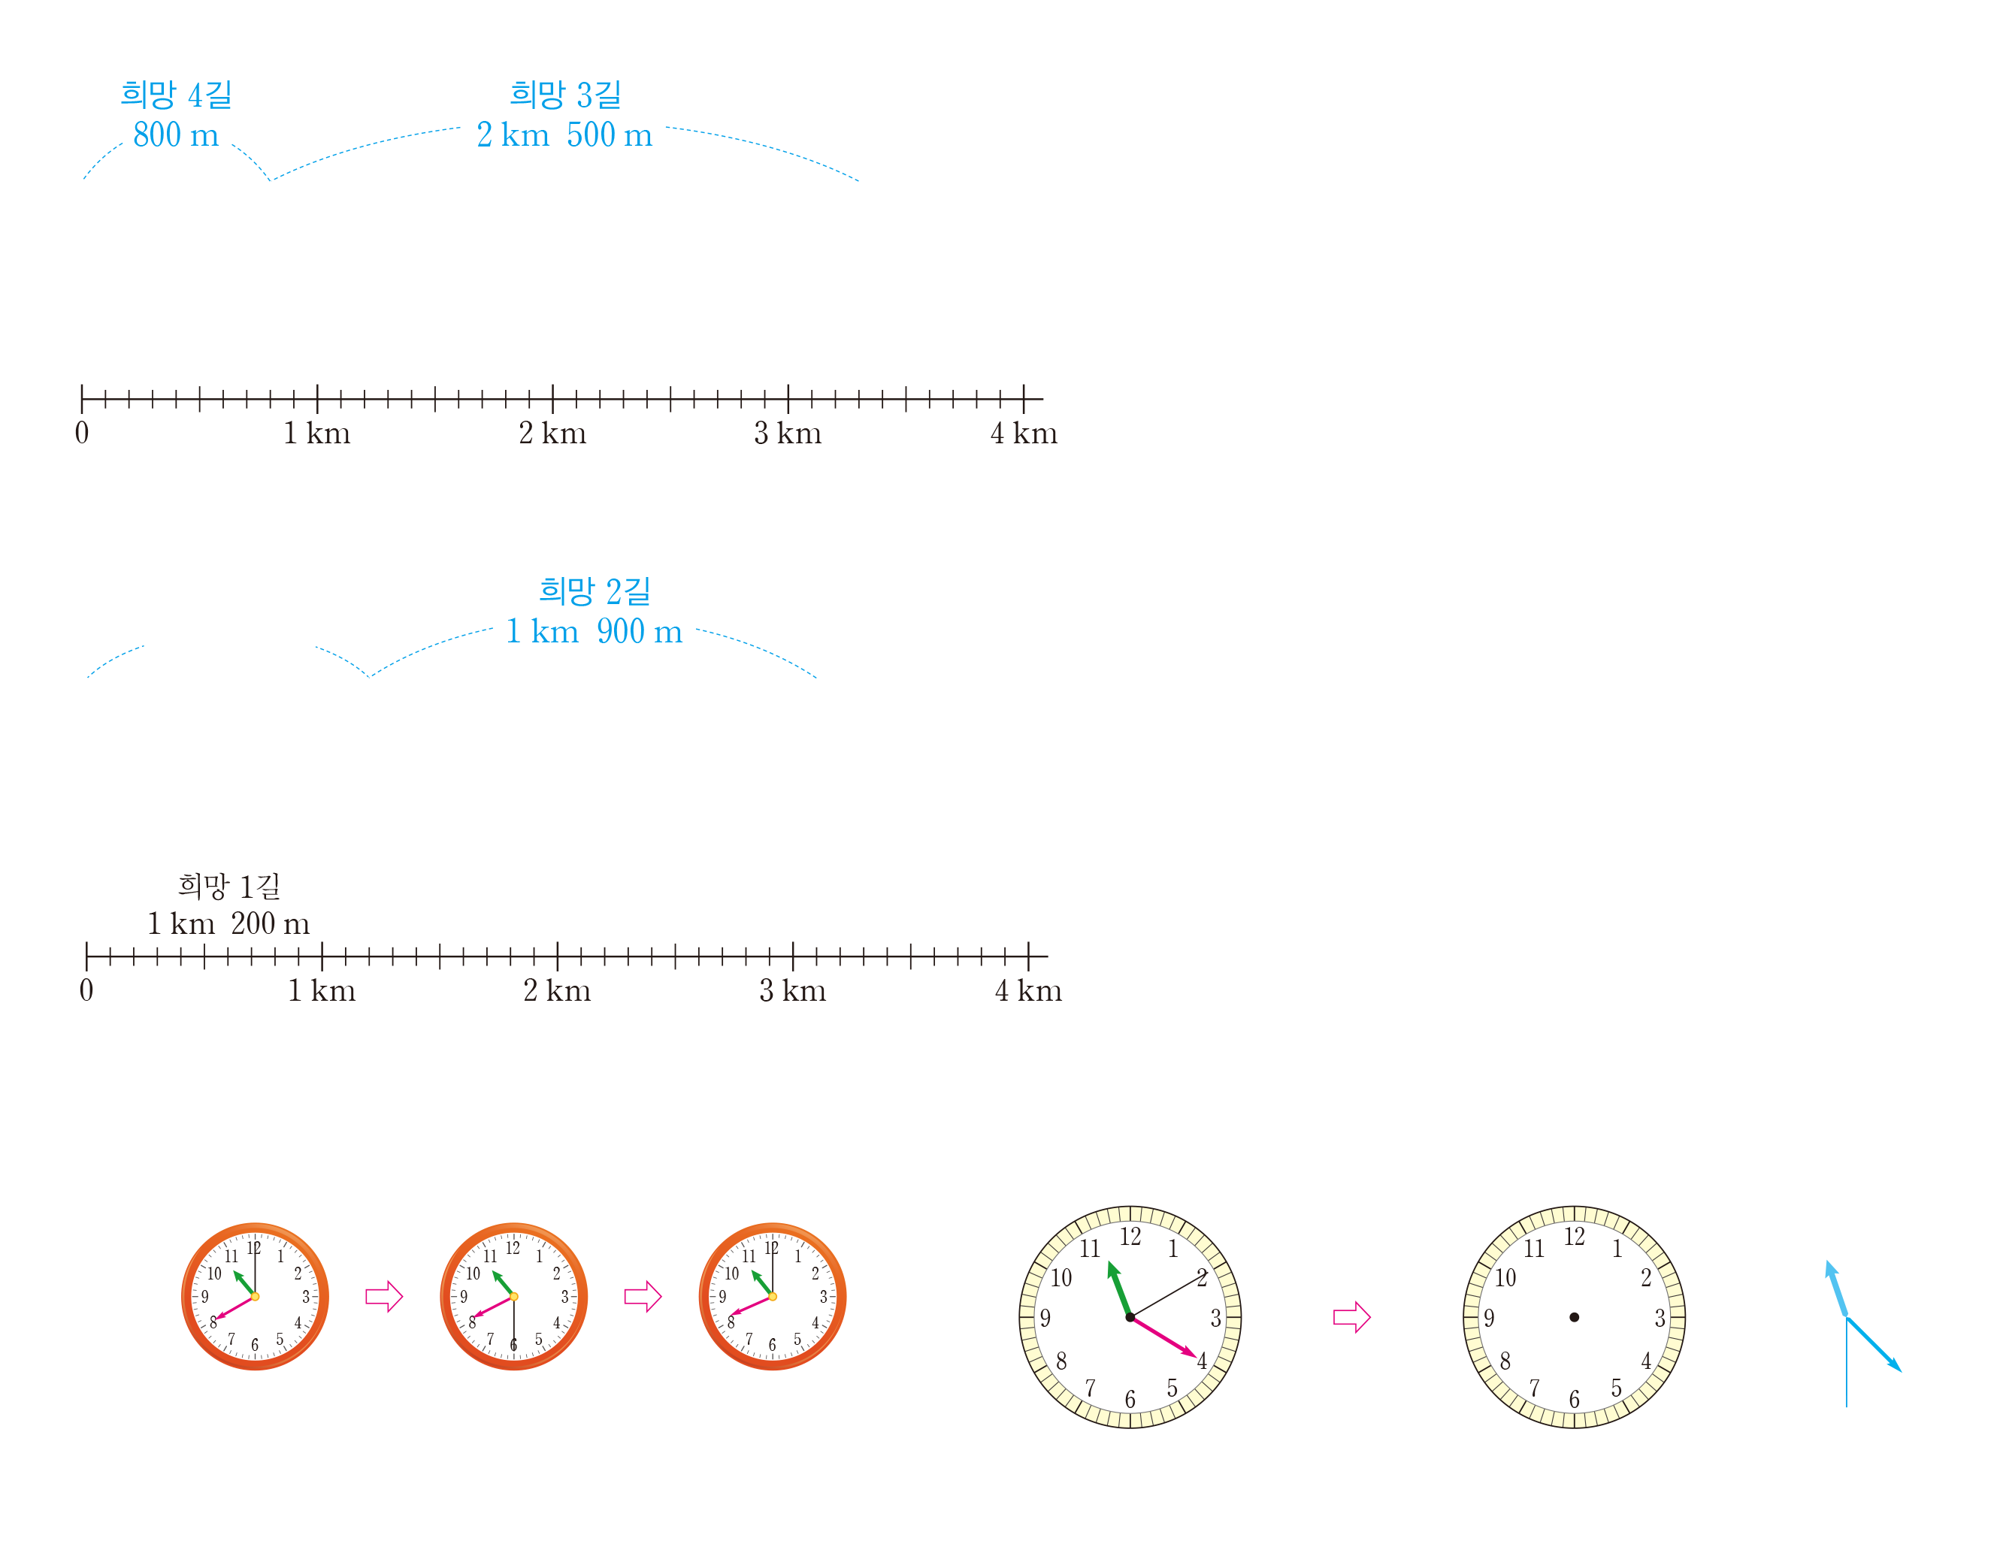
나들이 장소의 산책로 알아보기
출발점에서 전망대까지 가는 두 가지 산책로를 수직선에 나타내어 보세요.
과 을 지나는 거리
과 을 지나는 거리

Slide 10
나들이 장소의 산책로 알아보기
두 가지 산책로 중 어느 방법이 얼마나 더 짧은가요?
과 로 가는 방법이 과 로 가는 방법보다 200m 더 짧습니다.

Slide 11
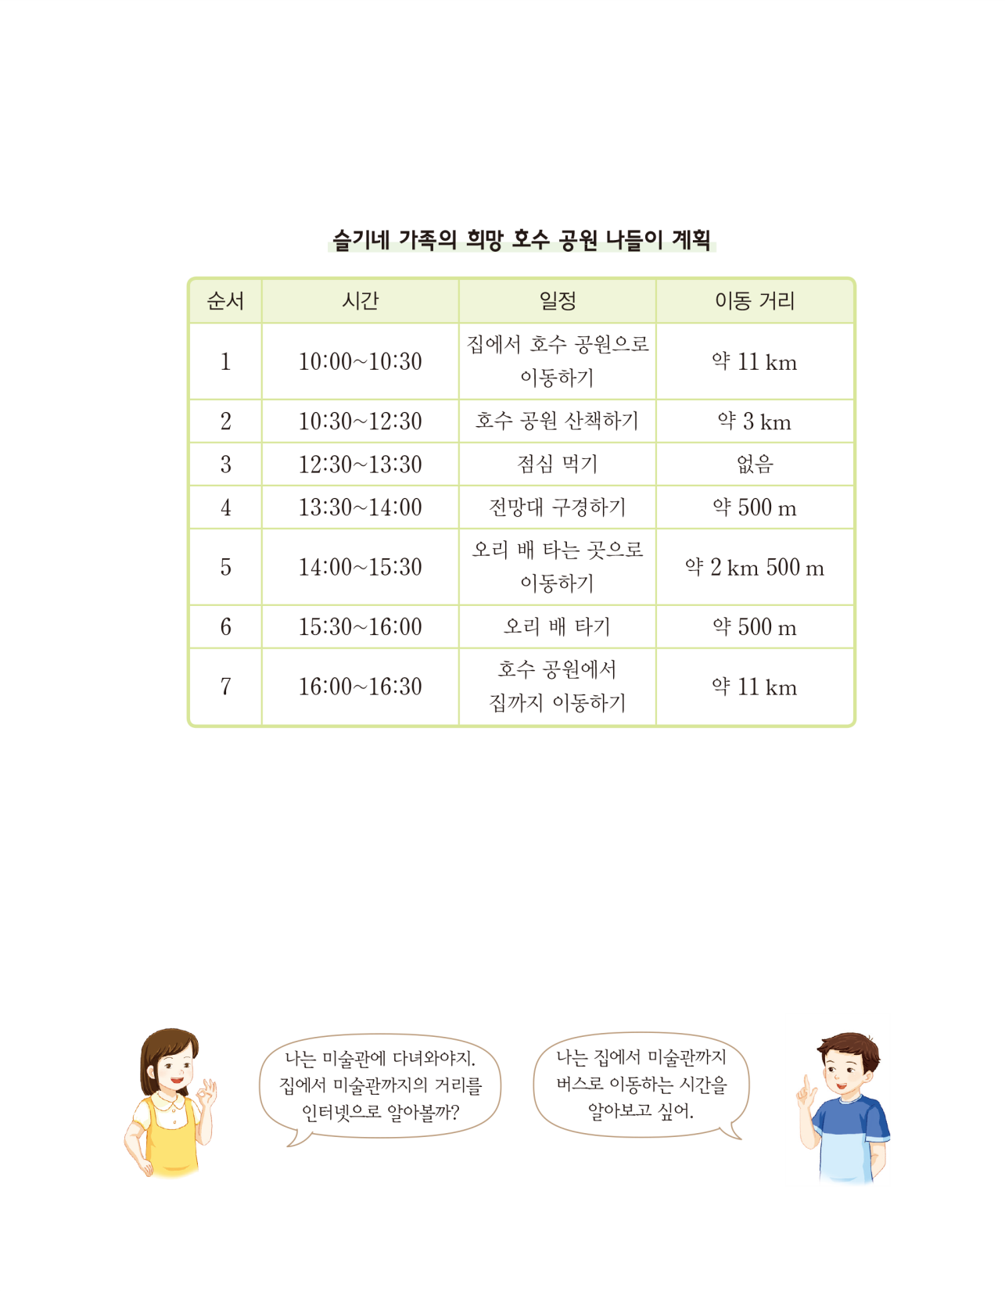
가족 나들이 계획을 세우기 위하여
준비할 점 알아보기

Slide 12

가족 나들이 계획을 세우기 위하여
준비할 점 알아보기
슬기가 만든 가족 나들이 계획표를 보고, 계획을 세우는 데 필요한 자료를 준비해 봅시다.
슬기가 만든 가족 나들이 계획표를 살펴보세요.
슬기는 어떤 내용들을 나들이 계획표에 넣었나요?
제목에 어디로 나들이를 가는지 적었습니다.
나들이 시간과 일정을 적었습니다.
이동 거리를 적었습니다.

Slide 13
가족 나들이 계획을 세우기 위하여
준비할 점 알아보기
슬기와 같이 계획표를 만들기 위해 어떤 것들을 준비해야 하나요?
나들이를 가고 싶은 장소를 정합니다.
집에서 나들이를 가고 싶은 장소까지 어떻게 갈 수 있는지 조사합니다.
집에서 나들이를 가고 싶은 장소까지의 거리를 조사합니다.
나들이를 가고 싶은 장소의 지도를 구합니다.

Slide 14
가족 나들이 계획을 세우기 위하여
준비할 점 알아보기
가족 나들이를 가고 싶은 장소를 정해 보세요.
준비할 자료들을 어떻게 조사할 수 있을까요?
인터넷에서 나들이 장소에 대한 누리집을 찾아 볼 수 있습니다.
나들이 장소에 관한 소책자를 구할 수 있습니다.
나들이 장소까지 어떻게 갈 수 있는지를 조사해 보세요.
나들이 장소의 지도를 보며 나들이 가서 무엇을 할지 생각해 보세요.

Slide 15

가족 나들이 계획 세우기
이번 단원에서 배운 내용을 떠올리며 가족 나들이 계획을 세워 봅시다.
지금까지 조사한 내용을 바탕으로 가족 나들이 계획표를 만들어 보세요.
자신이 만든 나들이 계획표를 발표해 보세요.
나들이 계획을 잘 세웠는지 짝과 바꾸어 평가해 보세요.
나들이 일정에 맞추어 시간을 잘 계획 하였나요?
나들이 일정 동안의 이동 거리를 잘 나타내었나요?
나들이 장고에서 언제, 무엇을 할 것인지 잘 나타내었나요?

Slide 16

10 -11
차시
탐구 수학
다음 시간에 배울 내용 알아보기
6단원
분수와 소수

